Slide 1
Тема: Речь

Slide 2
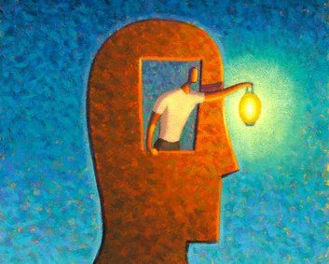
Речь – совокупность произносимых или воспринимаемых звуков, имеющих тот же смысл, и то же значение, что и соответствующая им система письменных знаков. Речь – один из видов коммуникативной деятельности человека использование средств языка для общения с другими членами языкового коллектива. Под речью понимают как процесс говорения (речевую деятельность) , так и его результат (речевые произведения, фиксируемые памятью или письмом).

Slide 3
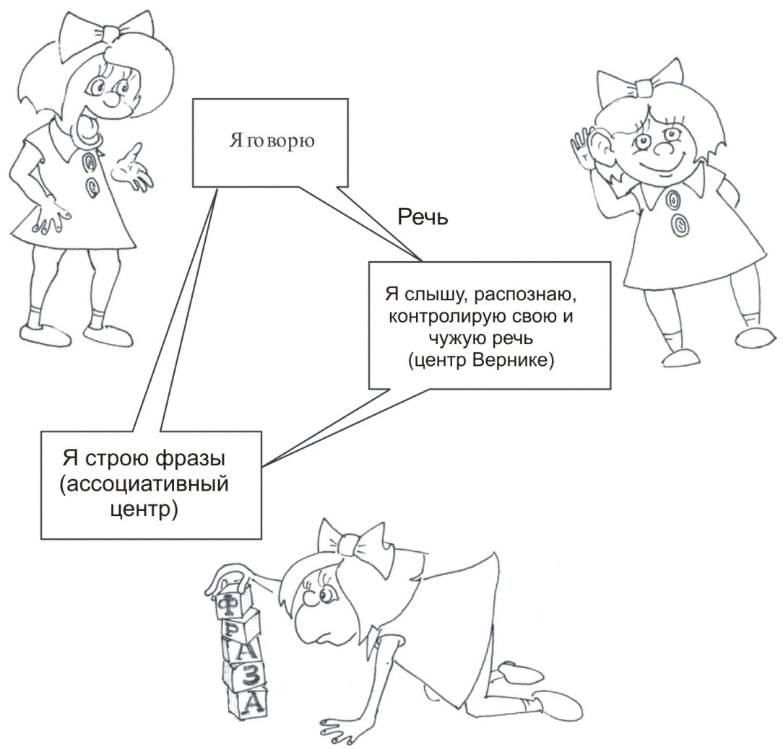

Slide 5
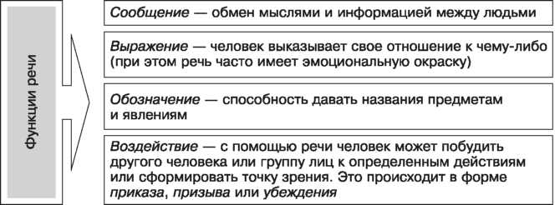
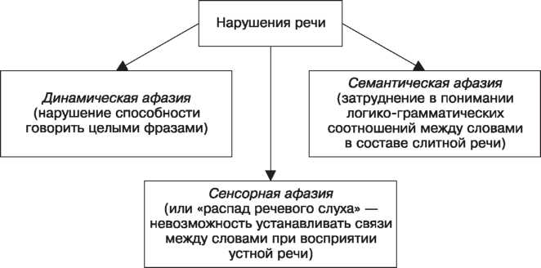

Slide 6
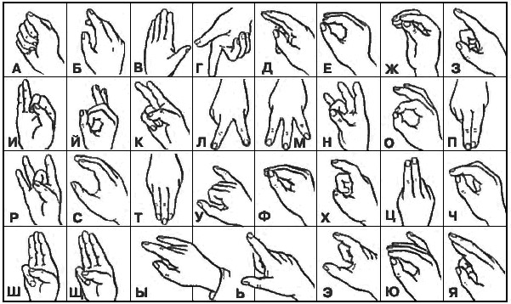
«Речь» глухонемых: Жестовый язык.

Slide 7
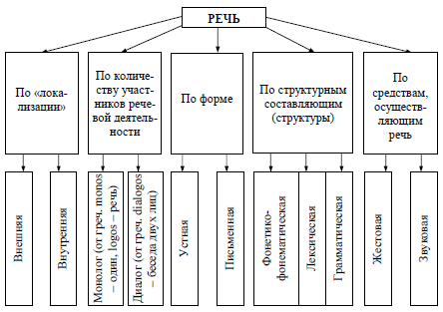

Slide 8
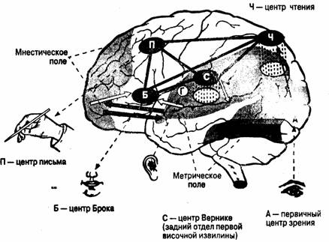

Slide 9
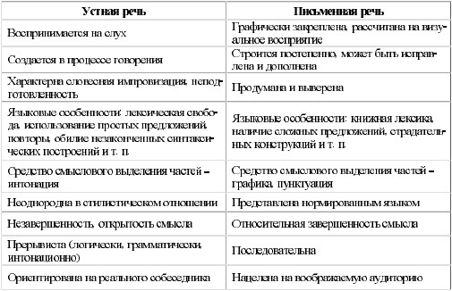

Slide 10
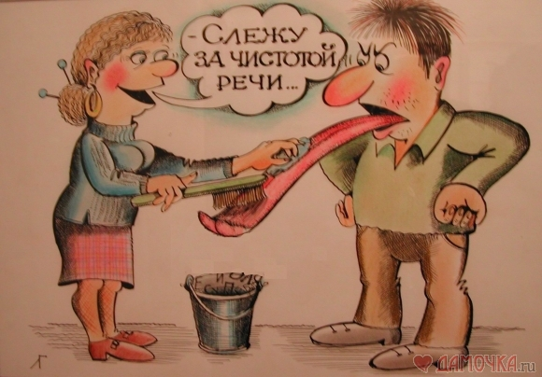

Slide 11
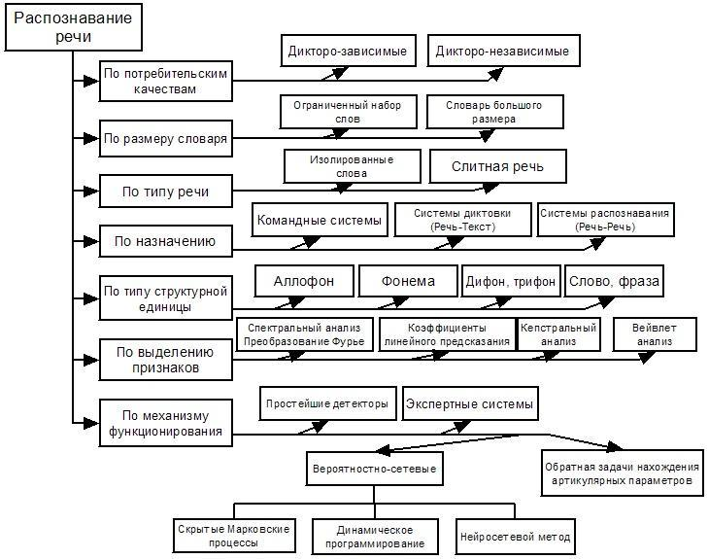

Slide 12
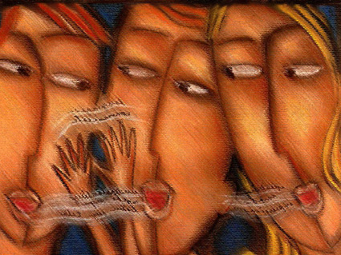
Благодаря речи как средству общения индивидуальное сознание человека, не ограничиваясь личным опытом, обобщается опытом других людей, причем в гораздо большей степени, чем это может позволить наблюдение и другие процессы неречевого, непосредственного познания, осуществляемого через органы чувств: восприятие, внимание, воображение, память и мышление. Через речь психология и опыт одного человека становятся доступными другим людям, обогащают их, способствуют их развитию.

Slide 13
Благодаря речи стало возможным развитие самосознания человека. Отражательная деятельность у животных осуществляется соответственно степени совершенства их нервной системы, но возникающие при этом психические процессы ими не сознаются, протекают бессознательно: отражательная деятельность животных имеет психический, но не сознательный характер. Только человек, благодаря речи, впервые начинает сознавать свой психический мир, отдавать себе отчет в содержании, характере и значении своих субъективных психических переживаний. Это стало возможным только потому, что субъективное отражение человеком действительности стало обозначаться в объективных явлениях — словах. Таким образом, благодаря речи психика у человека превращается в сознание.

Slide 14
Спасибо за внимание!

